Slide 1
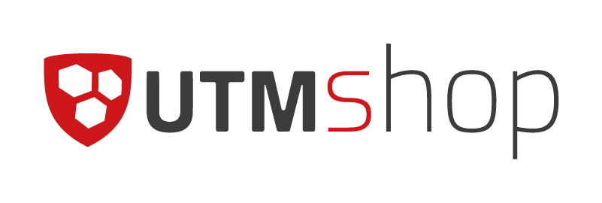
ito consult GmbH Boltenhagener Straße 140
01109 Dresden – Germany
UTMshop - Your partner for IT security
https://utm-shop.de
Synchronized Security between Endpoint and Next Generation Firewall

Slide 2
ito consult GmbH
HISTORY
1996 founded
1998 became IBM partners
2000 change of corporate form to GmbH
2002 became Astaro partners - start IT Security
2009 move into our own office property
2012 start of our new IT security online shop
2016 around 5000 customers in the field of IT security
2019 visit and market analysis in Vietnam
SKILLS
IT security consulting and implementation
web application development
wireless lan solutions

Slide 3
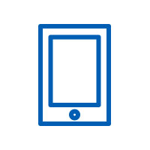
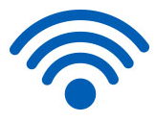
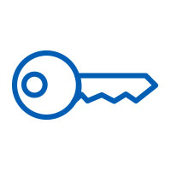
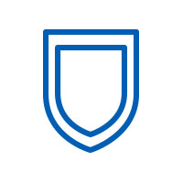
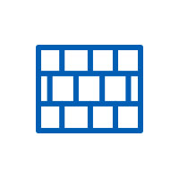
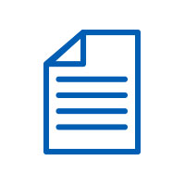
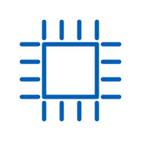
IT Sec - why Sophos?
50% Endpoint
Network 50%
InterceptX / EXP
Sandstorm
€
U
T
M
20 J
Sophos Endpoint
Sophos Mobile
Sophos InterceptX
Sophos SafeGuard
Sophos Central Endpoint
Sophos Firewall
XG series/ SG series
Sophos Sandstorm
Sophos RED
Sophos Central
Sophos Central Synchronized Security Management
EP
GW
Notes:
Hackerangriffe richten sich gezielt auf Unternehmensdaten (Dokumente) …
und Computing Ressourcen (CPU), um sich dort eine Basis für weitere Aktivitäten und Angriffe zu schaffen.
Unternehmens haben hier als Schutz normalerweise jeweils eine Security-Lösung im Einsatz, einmal eine Endpoint Suite für den End User (der alle Endgeräte schützt)
Und am Gateway eine andere Security Lösung, d. h. Security-Lösung eines anderen Herstellers.
Seit 20 Jahren besteht allgemein Konsens darüber, dass der optimale Schutz gewährleistet ist,
…wenn am Endpoint eine klassische AV-Lösung im Einsatz ist und…
…am Gateway eine gute Firewall (=“Best of Breed”)
Im Lauf der letzten Jahre kamen am Endpoint noch Verschlüsselung …
und Mobile Security hinzu,
..am Gateway Mail Security,
…Web Security
…und Wireless.
Wir als Hersteller (und andere natürlich auch) haben uns auf die Budgets unserer Kunden eingestellt, und bieten diese Lösungen auch jeweils als Bundles bzw. UTM Applicance an.
Malware und Hacker Attacken werden immer ausgefeilter, so dass wir herstellerübergreifend Angriffen wie Snowshoe, Heartbleed oder Shellshock ausgesetzt wwaren,
am Endpoint wurde Malware kreiert, der als Cryptowall oder Flame bekannt wurde, oder viele andere, die Lücken in vielgenutzten Tools wie Flash/pdf ausnutzen.
Malware dieser neuen Generation kann unbemerkt den Schutz am Endpoint aushebeln (oder am Gateway unerkannt vorbeikommen),
Daher bringt Sophos Endpoint und Gateway zusammen, so dass sie miteinander kommunizieren können (genannt: Heartbeat). Das Gateway reagiert auf den kompromittierten Endpoint und schützt das Netzwerk vor weiteren Übergriffen und vor ungewolltem Datendiebstahl.
Im Gegensatz zu allen anderen Herstellern konzentriert Sophos seine Entwicklungsressourcen gleichermaßen auf beide Infrastrukturebenen, d. h. bietet hier langfristig das sicherste Konzept für einen voll integrierten Schutz vor aktuellen und künftigen Bedrohungen.
Die nächste Stufe der Weiterentwicklung geht dann soweit, dass alle Daten bereits im initialen Bearbeitungsprozess bereits verschlüsselt werden, und nur durch autorisierte Anwendungen und Benutzer transparent genutzt werden können.
Die Ausrichtung auf einen Nutzer-zentrischen Schutz (weil am effektivsten/es wurde vielfach bewiesen, dass das höchste Risiko vom Nutzer ausgeht) erstreckt sich über alle Produkte und wird am Gateway realisiert.
Das umfassende Management aller Sophos-Security-Komponenten erfolgt über die Sophos Cloud. Die Sophos Cloud ermöglicht unseren Partnern, die Security-Umgebung ihrer Kunden komfortabel und bequem ohne eigene Infrastruktur zu managen.

Slide 4
Dresden – our HOMEBase

